Slide 1
Проект Дашборд конверсий
Мануйко Максим
Декабрь 2023
By Hexlet

Slide 2
Введение
В данной презентации представлены результаты исследования эффективности проведенных рекламных кампаний. В ходе анализа был дан ответ на ряд ключевых вопросов, связанных с воздействием рекламных мероприятий на основные показатели.
В первую очередь было рассмотрено, как изменяются заходы и регистрации при запуске рекламы. Затем мы подробно исследовали временные периоды, в которых были просадки в заходах и регистрациях, и выяснили, какие факторы повлияли на эти изменения.
Особое внимание было уделено влиянию смены креатива на возможные колебания активности. Также рассмотрен вопрос, можно ли связать просадки в регистрациях с конкретным рекламным трафиком или возможными техническими сбоями в процессе регистрации.

Slide 3
Рекламные кампании

Slide 4
Основные показатели
308 871
28 197
16,6%
170 101
Визиты
Уникальные пользователи
Регистрации
Конверсия
регистраций по отношению к уникальным пользователям

Slide 5
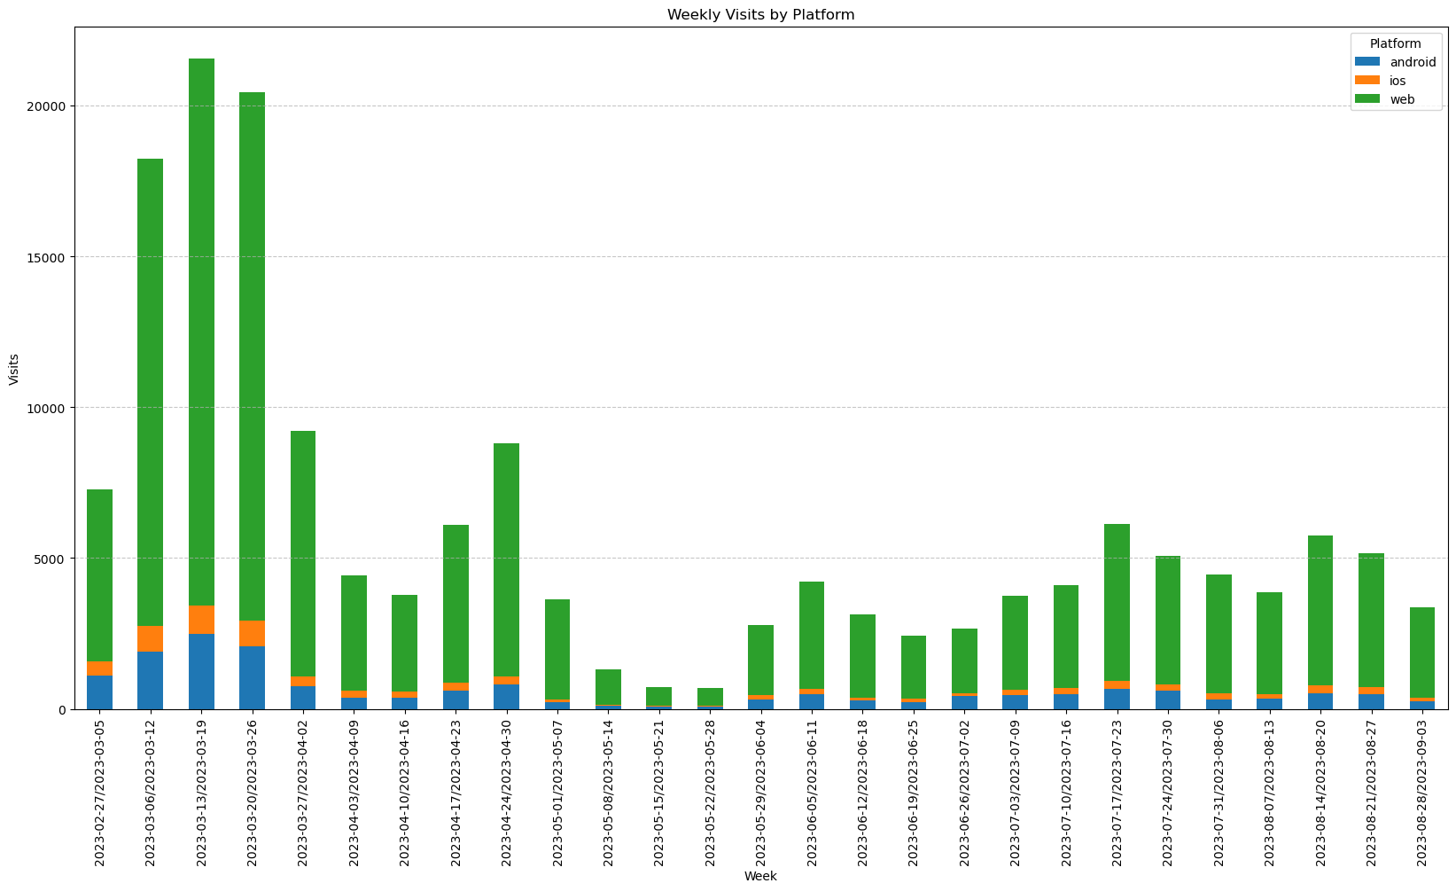
Визиты по платформам
Основной источник трафика:
Платформа web – максимальная эффективность и максимальные результаты.

Slide 6
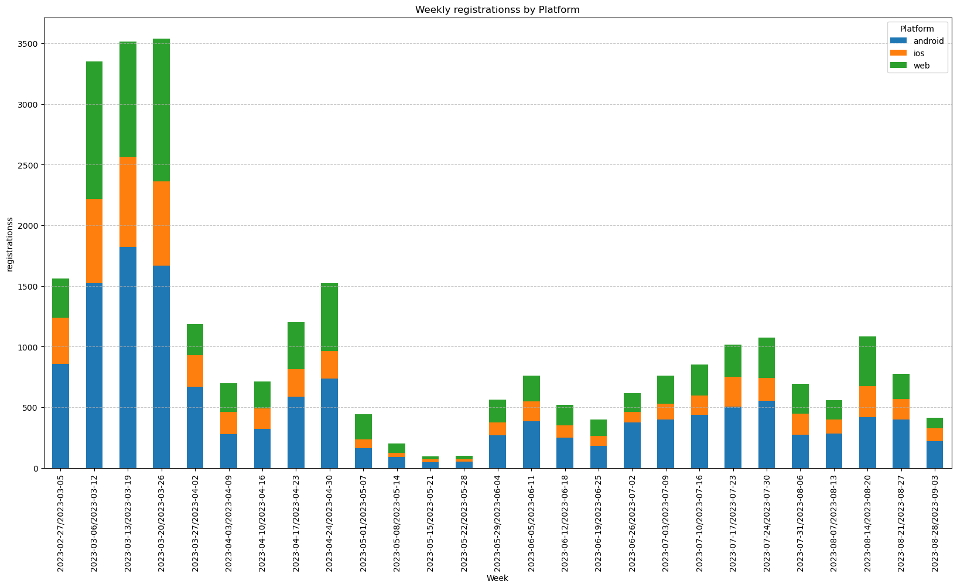
Регистрации по платформам
Лидер по регистрациям:
Платформа android – путь к максимальному числу успешных регистраций.

Slide 7
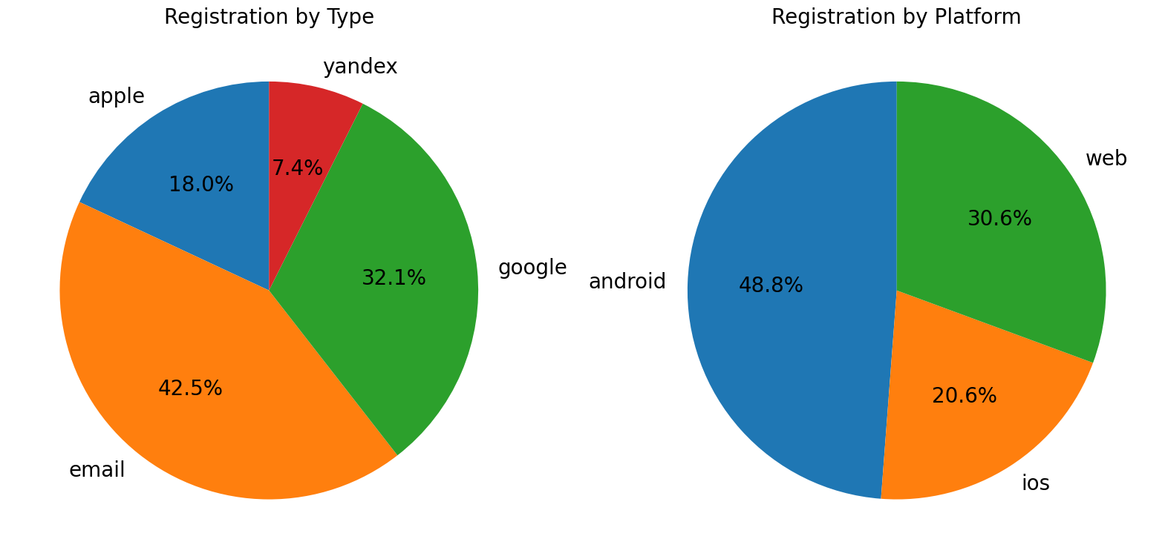
Регистрации
Анализ эффективности:
Способ регистраций yandex под вопросом, в то время как платформа android демонстрирует максимальную долю успешных регистраций.

Slide 8
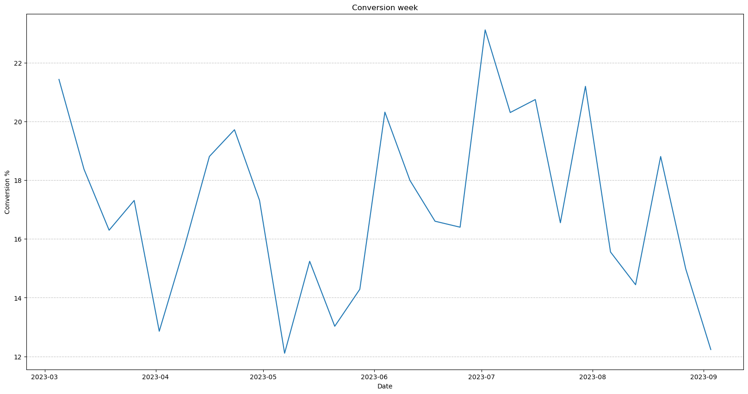
Конверсия
Средняя конверсия:
16% – метрика, подтверждающая высокую эффективность усилий и привлечение целевой аудитории

Slide 9
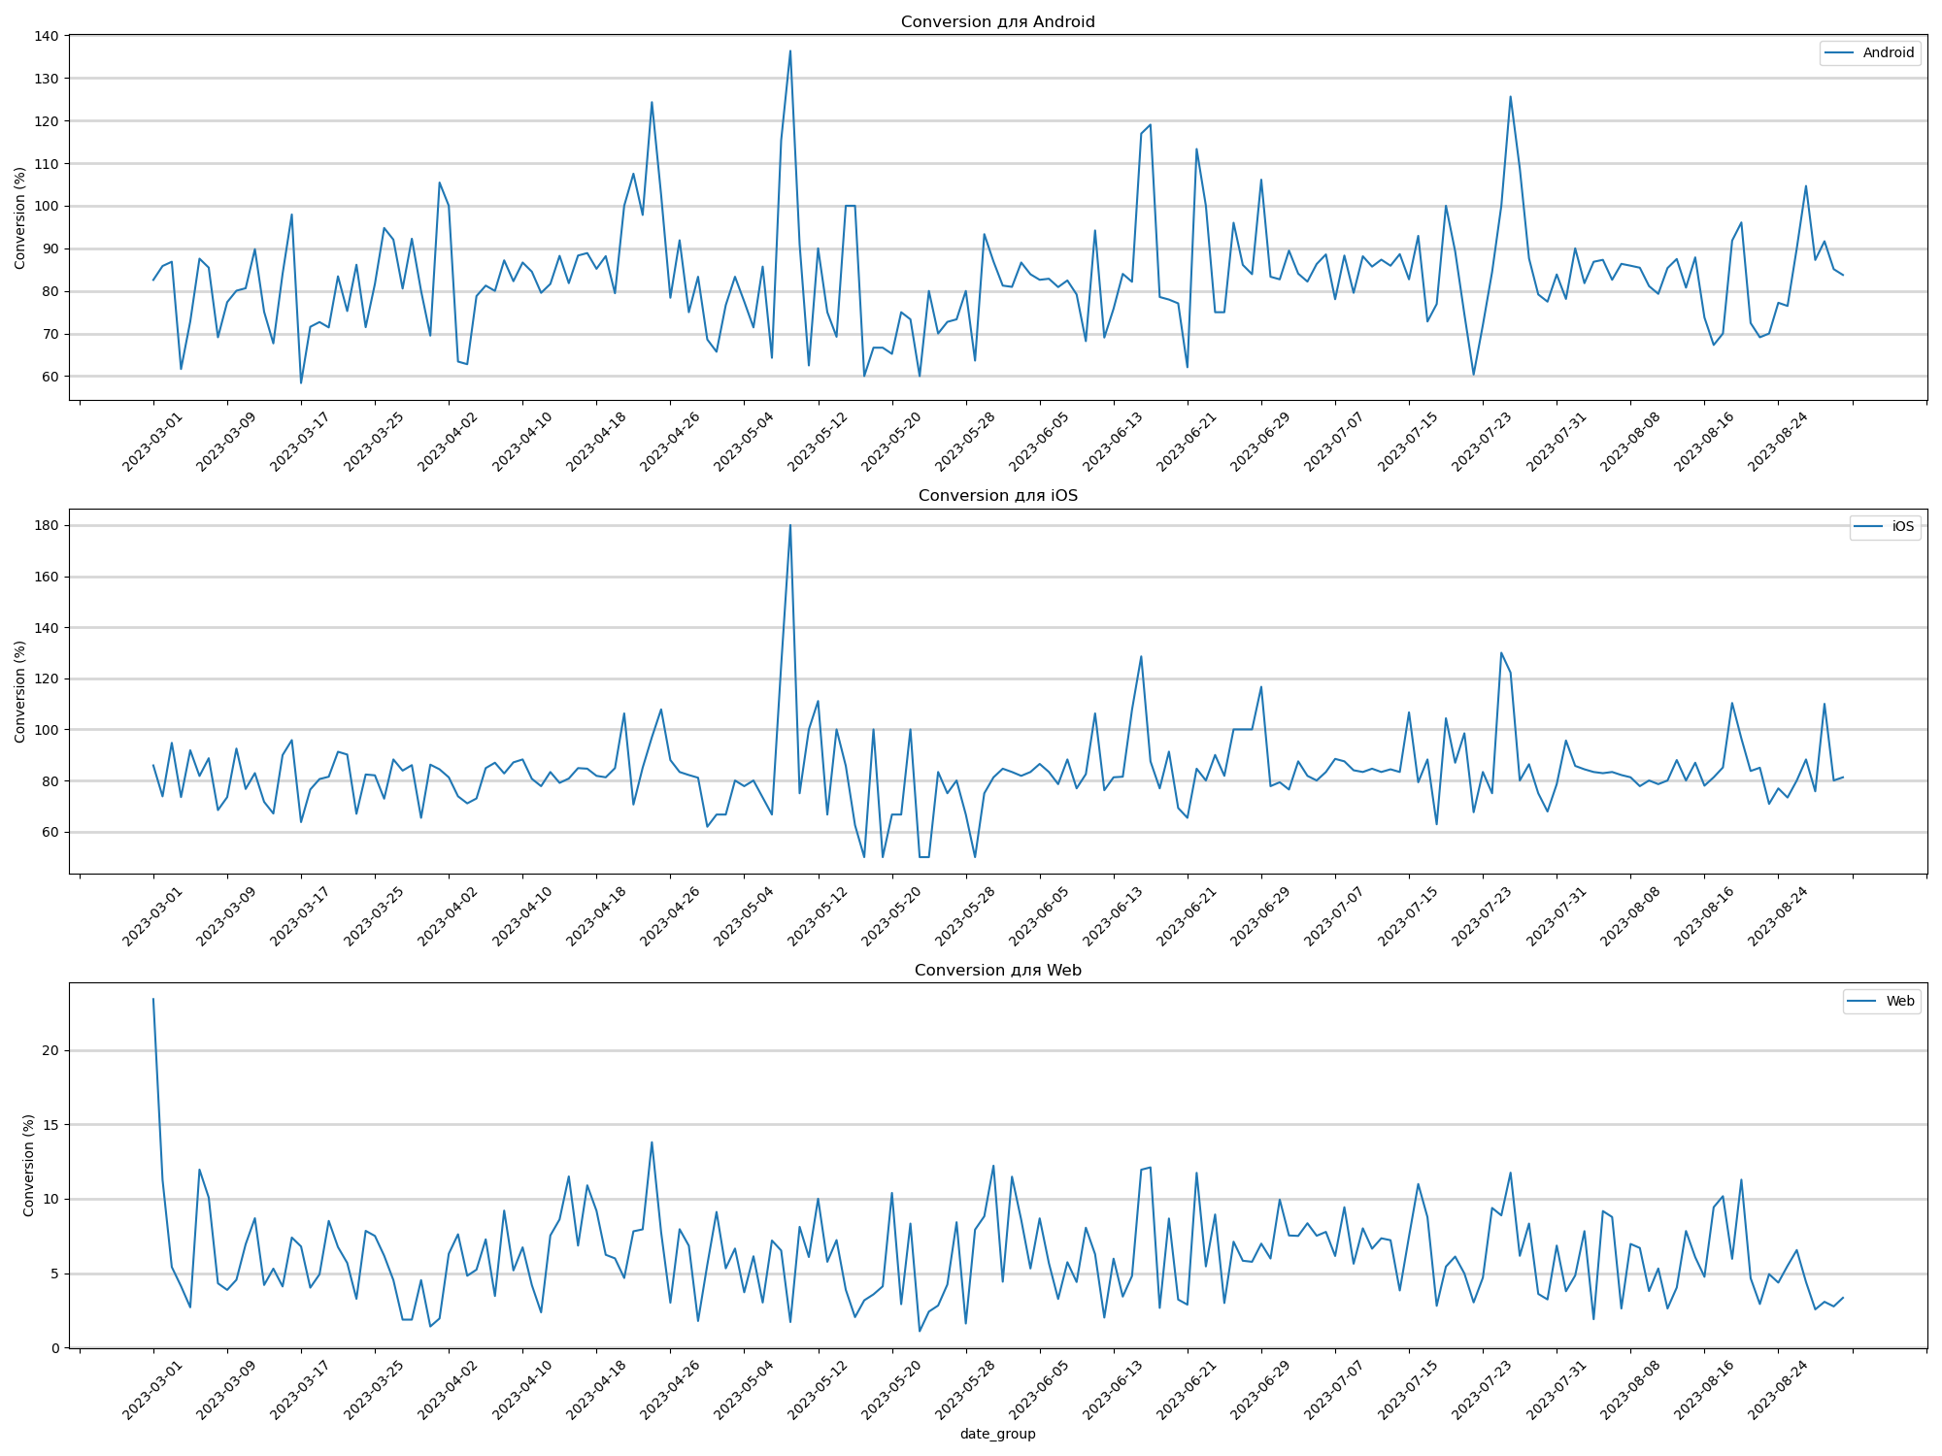
Конверсия по платформам
Сравнение конверсий: Конверсии android и ios равны, в то время как конверсия на платформе web значительно ниже, требуя дополнительного внимания и оптимизации.

Slide 10
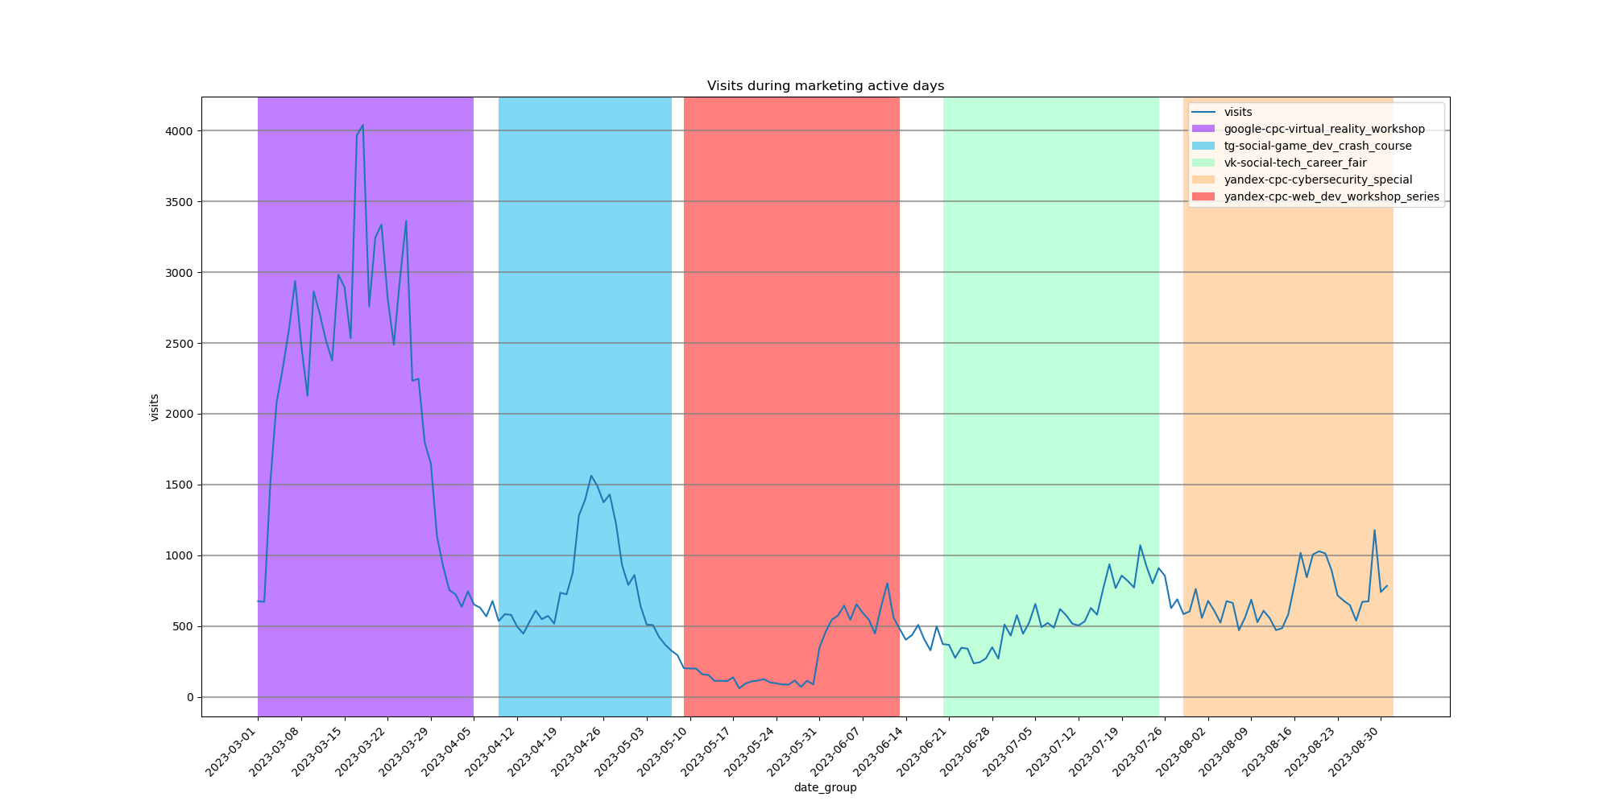
Визиты
Анализ визитов:
Зависимость визитов от сезонности выше, чем от типа рекламной кампании. Заметная просадка визитов наблюдается в дни без активной рекламной кампании.

Slide 11
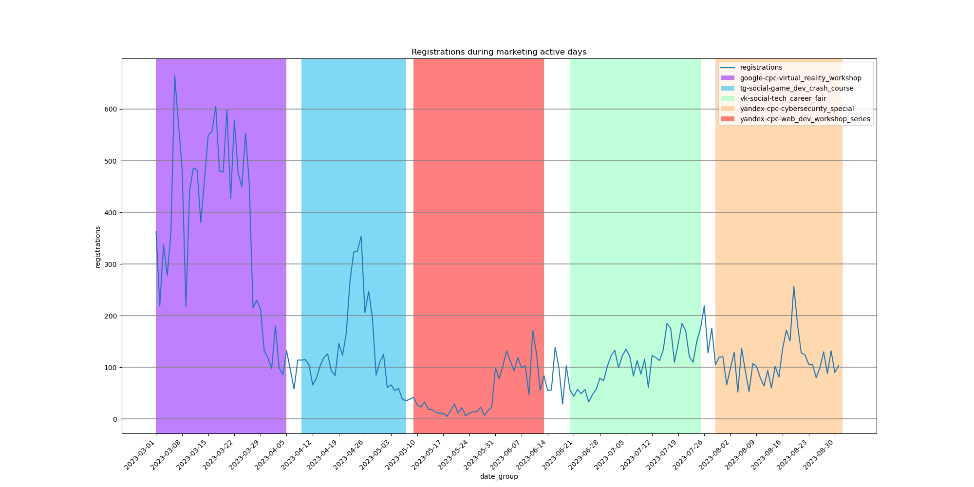
Регистрации
Динамика регистраций:
Визуально выраженная зависимость количества регистраций от сезонности, преобладающая над влиянием типа рекламной кампании. Наблюдается значительное снижение числа регистраций в дни без активной рекламы.

Slide 12
Вывод
В итоге нашего анализа можно сделать несколько ключевых выводов:
Платформа web является наиболее результативной с точки зрения привлечения трафика, в то время как android доминирует среди источников регистраций. Средняя конверсия составляет 16%, что свидетельствует о высокой эффективности наших усилий в привлечении целевой аудитории.
Однако стоит отметить, что конверсия на платформе web существенно ниже, требуя дополнительных усилий по оптимизации. Анализ временных периодов выявил, что визиты и регистрации более сильно зависят от сезонности, чем от типа рекламной кампании. Отсутствие рекламы существенно снижает активность, что подчеркивает необходимость продолжать проведение рекламных кампаний.

